Slide 1

Муниципальное бюджетное образовательное учреждение дополнительного образования
ДОМ ДЕТСТВА
И ЮНОШЕСТВА г. ОХИ

Slide 2
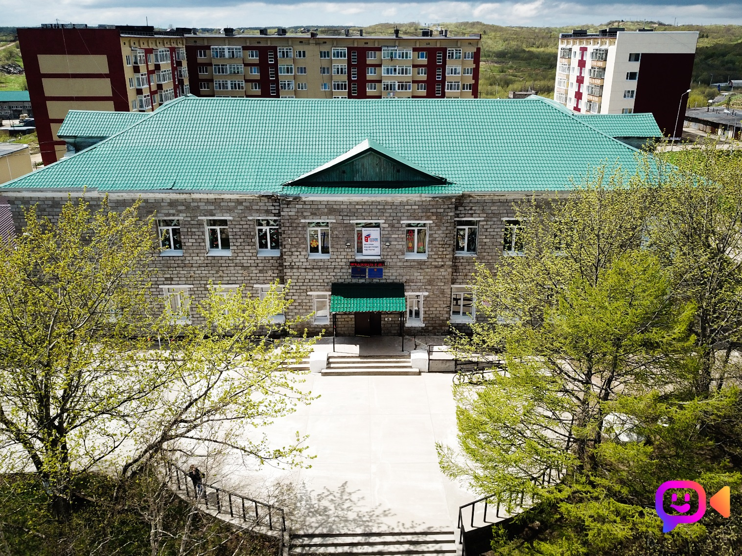
Информация об учреждении
МБОУ ДО ДДиЮ г. Охи
входит в систему муниципальных учреждений, отвечающих за предоставление услуг в ключевых областях – реализация дополнительных общеобразовательных общеразвивающих программ, организация летнего отдыха детей, методическое обеспечение деятельности Общероссийской общественно-государственной детско-юношеской организации «Российской движение школьников», решение вопросов занятости детей и молодежи, развитие физической культуры и спорта. Развитие образовательной среды дополнительного образования проходит как часть единой социальной политики муниципального образования городской округ «Охинский».

Slide 3

муниципальный опорный центр дополнительного образования детей
С 2020 года на базе Дома детства и юношества г. Охи создан и нормативно закреплен статус муниципального опорного центра дополнительного образования детей, заключено соглашение о сотрудничестве с региональным модельным центром дополнительного образования детей.
Муниципальный опорный центр дополнительного образования детей – это ядро, объединяющие учреждения образования, культуры и спорта, учреждения негосударственного сектора, учреждение профессионального образования.
Работа Муниципального опорного центра дополнительного образования детей направлена на создание условий для внедрения новой модели персонифицированного дополнительного образования, обеспечивающей права детей на получение интересующего их дополнительного образования за счет закрепления за ним возможности оплаты услуг дополнительного образования посредством предоставления сертификатов дополнительного образования.
Целью деятельности муниципального опорного центра дополнительного образования детей является:
создание условий для внедрения целевой модели развития региональных систем дополнительного образования;
обеспечение на территории МО ГО «Охинский» эффективной системы межведомственного взаимодействия в сфере дополнительного образования по реализации современных, вариативных и востребованных дополнительных общеобразовательных общеразвивающих программ различной направленности для детей;
увеличение охвата дополнительным образованием 80% детей в возрасте от 5 до 18 лет, проживающих на территории МО ГО «Охинский»;
формирование организационно-финансовой структуры (персонифицированный учет детей, персонифицированное финансирование, наполнение общедоступного навигатора дополнительного образования).

Slide 4
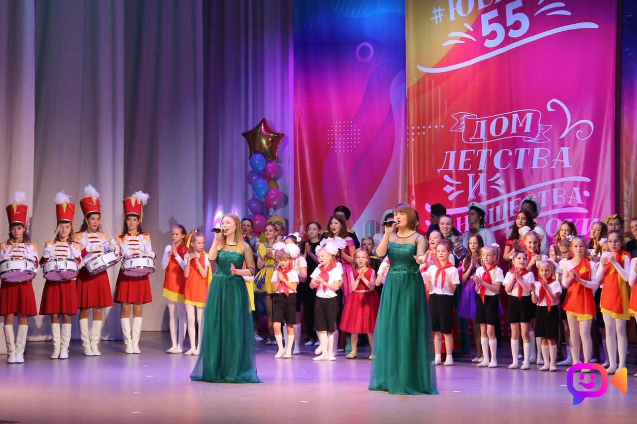

Деятельность учреждения
В целях реализации федерального проекта «Успех каждого ребенка» национального проекта «Образования» в учреждении были внедрены типовые модели реализации дополнительного образования:
модель разноуровневых программ;
модель программ в сетевой форме;
модель выравнивания доступности дополнительных общеобразовательных общеразвивающих программ для детей с различными образовательными потребностями.
Сегодня в МБОУ ДО ДДиЮ г. Охи реализуется
42 дополнительных общеобразовательных общеразвивающих программы
технической, туристско-краеведческой, социально-гуманитарной, естественнонаучной, художественной, физкультурно-спортивной направленностей.

Slide 5
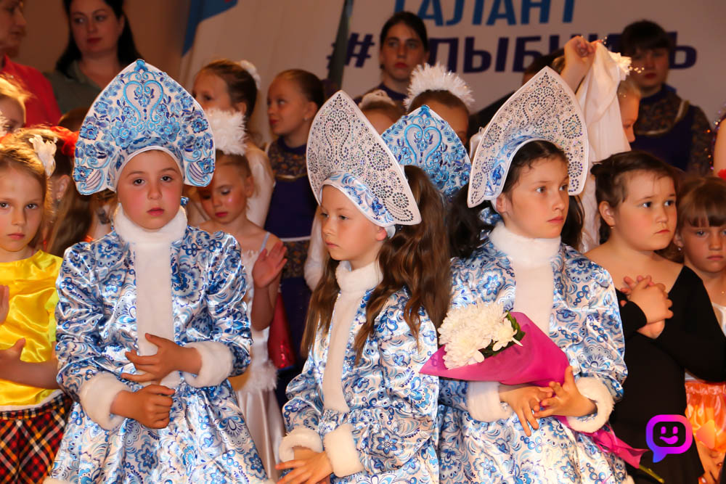
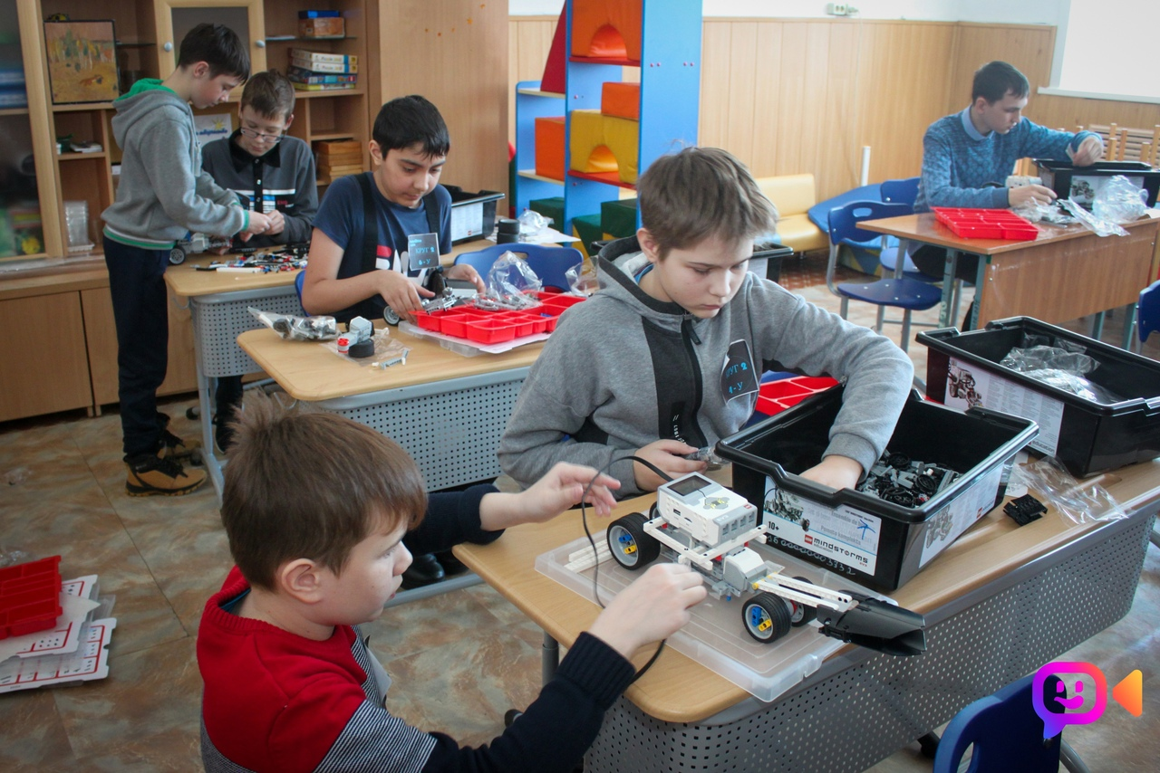
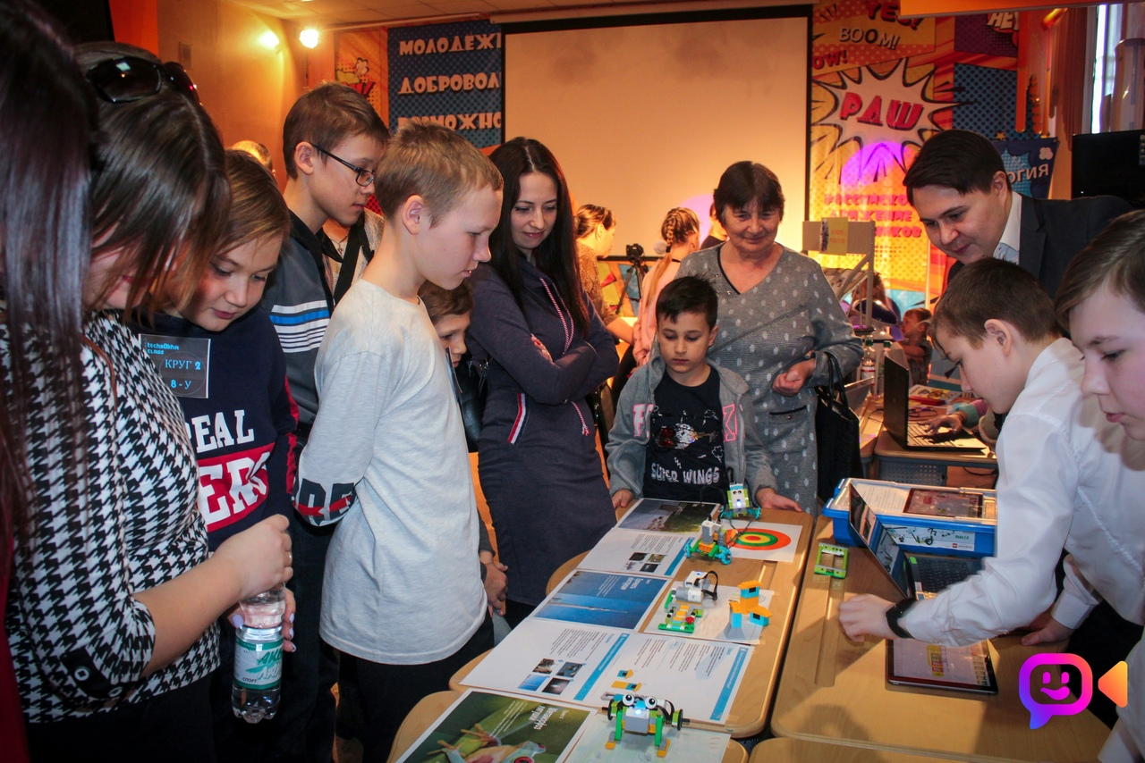
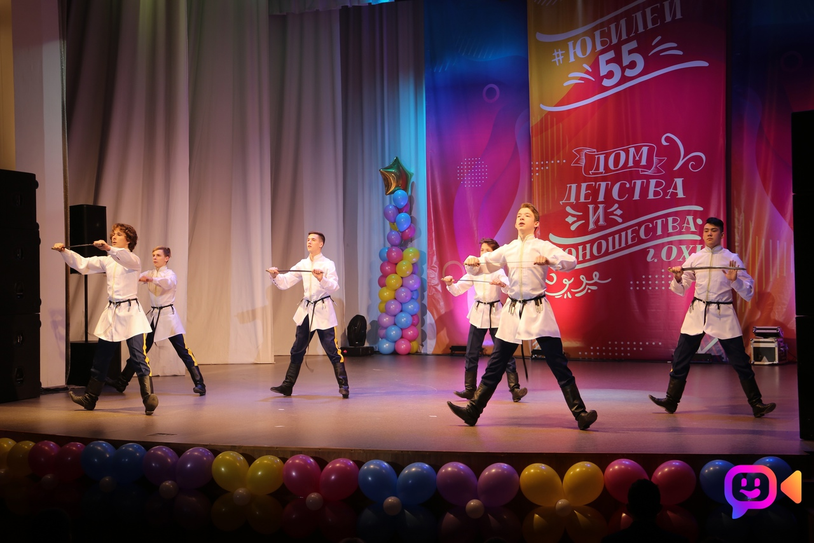

Slide 6
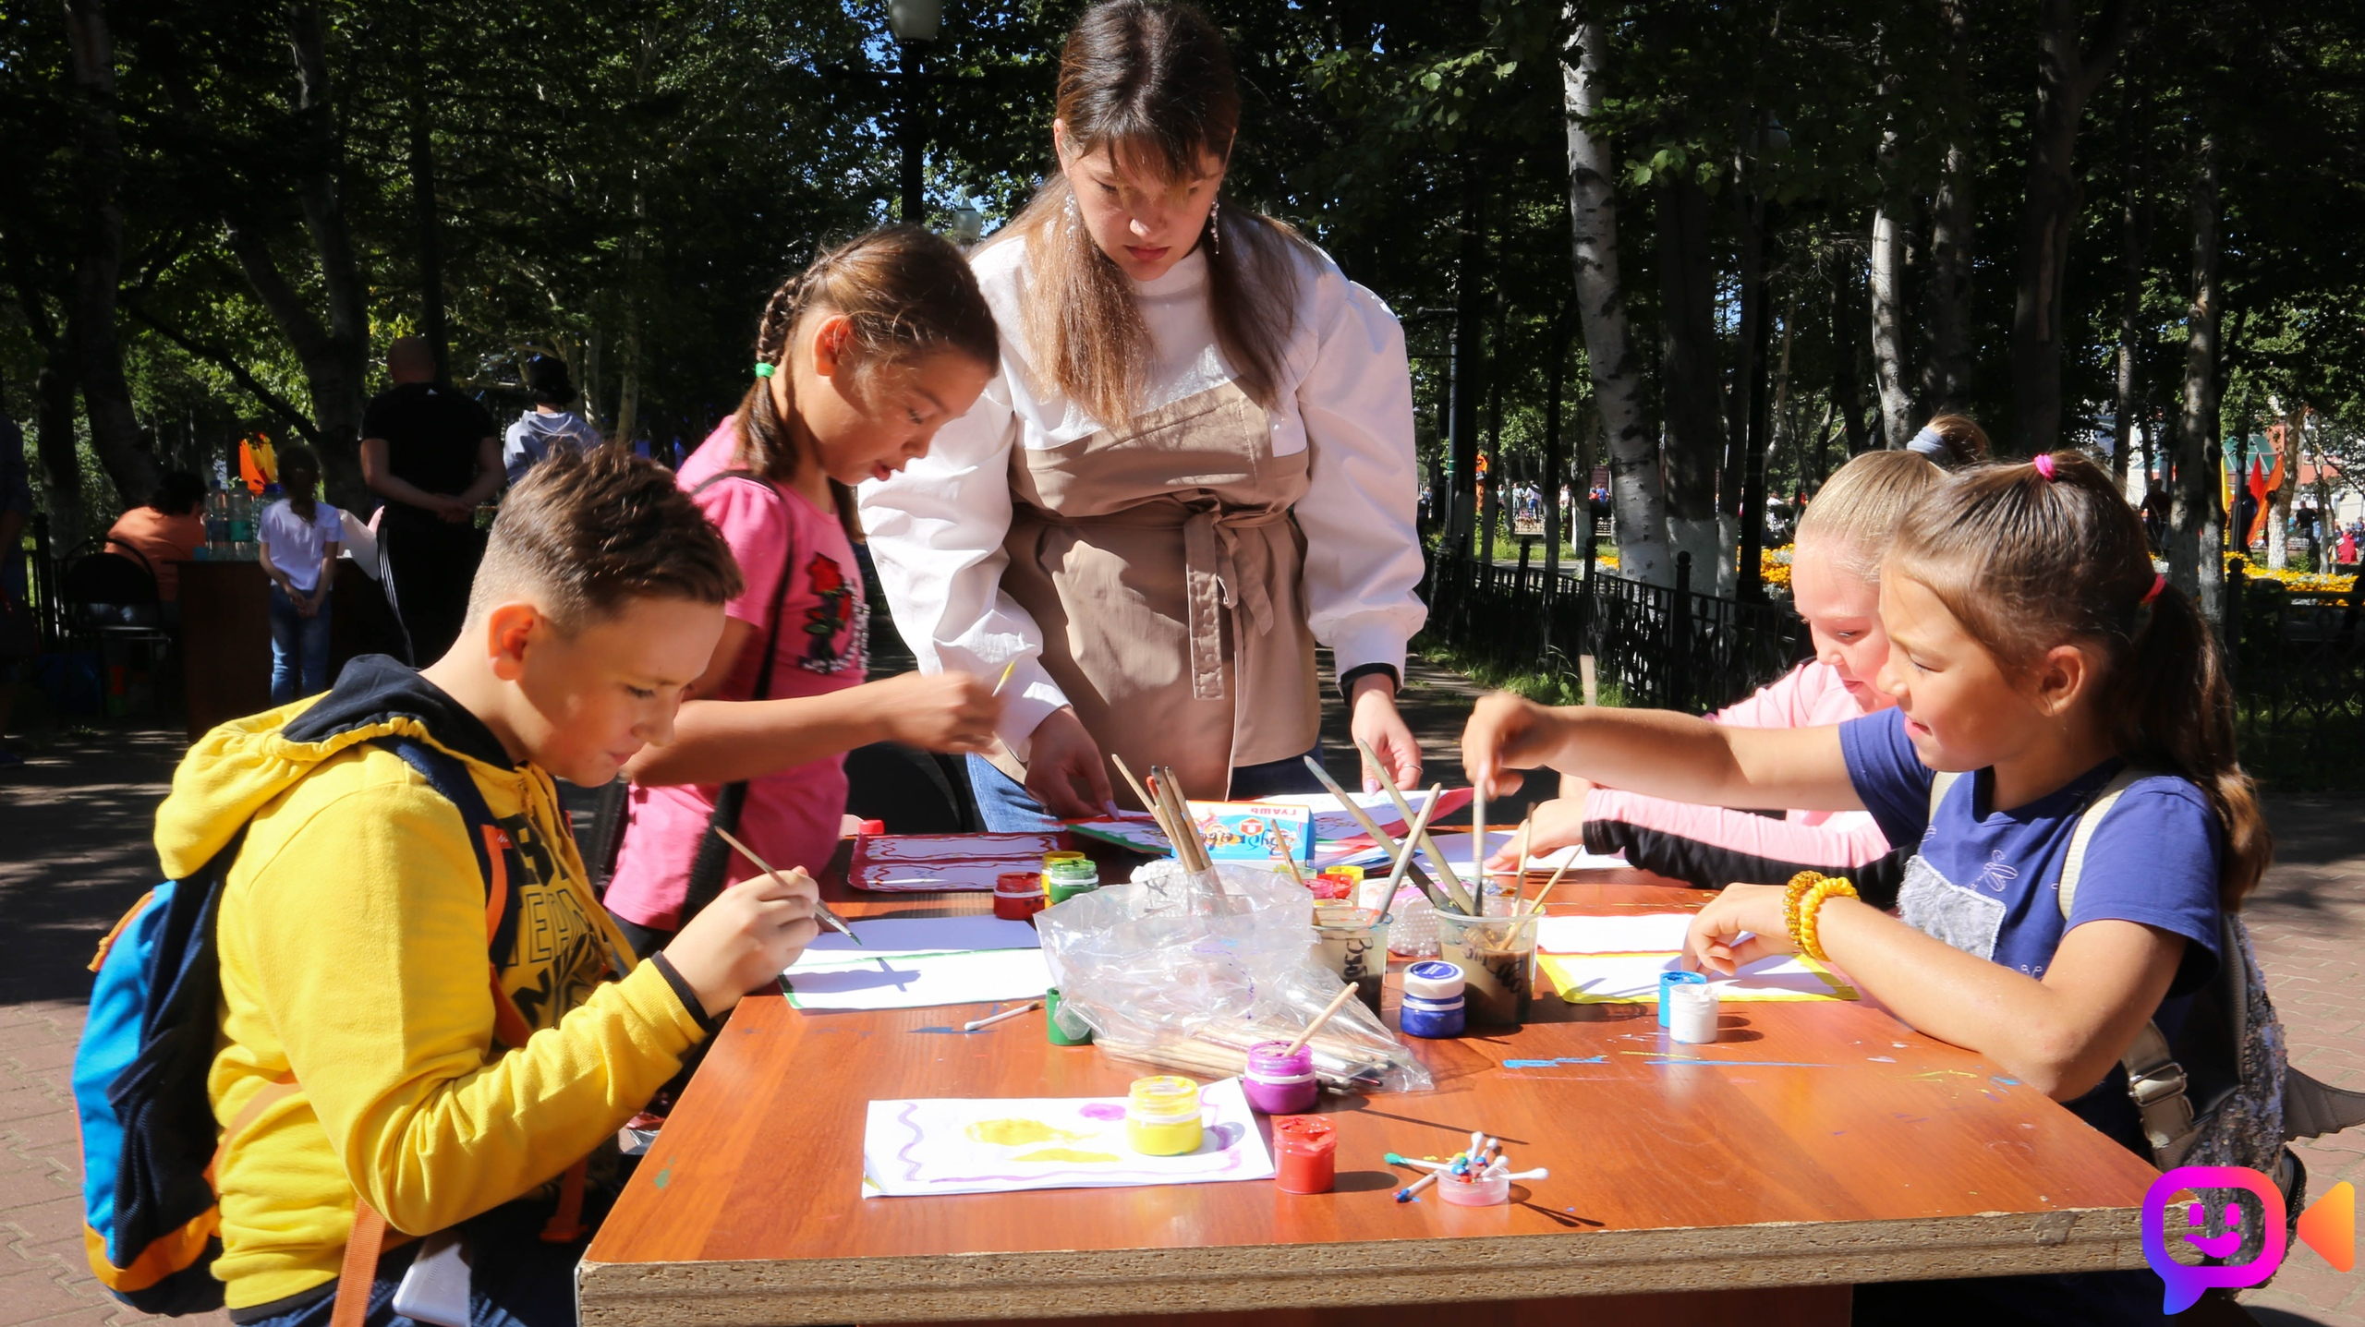
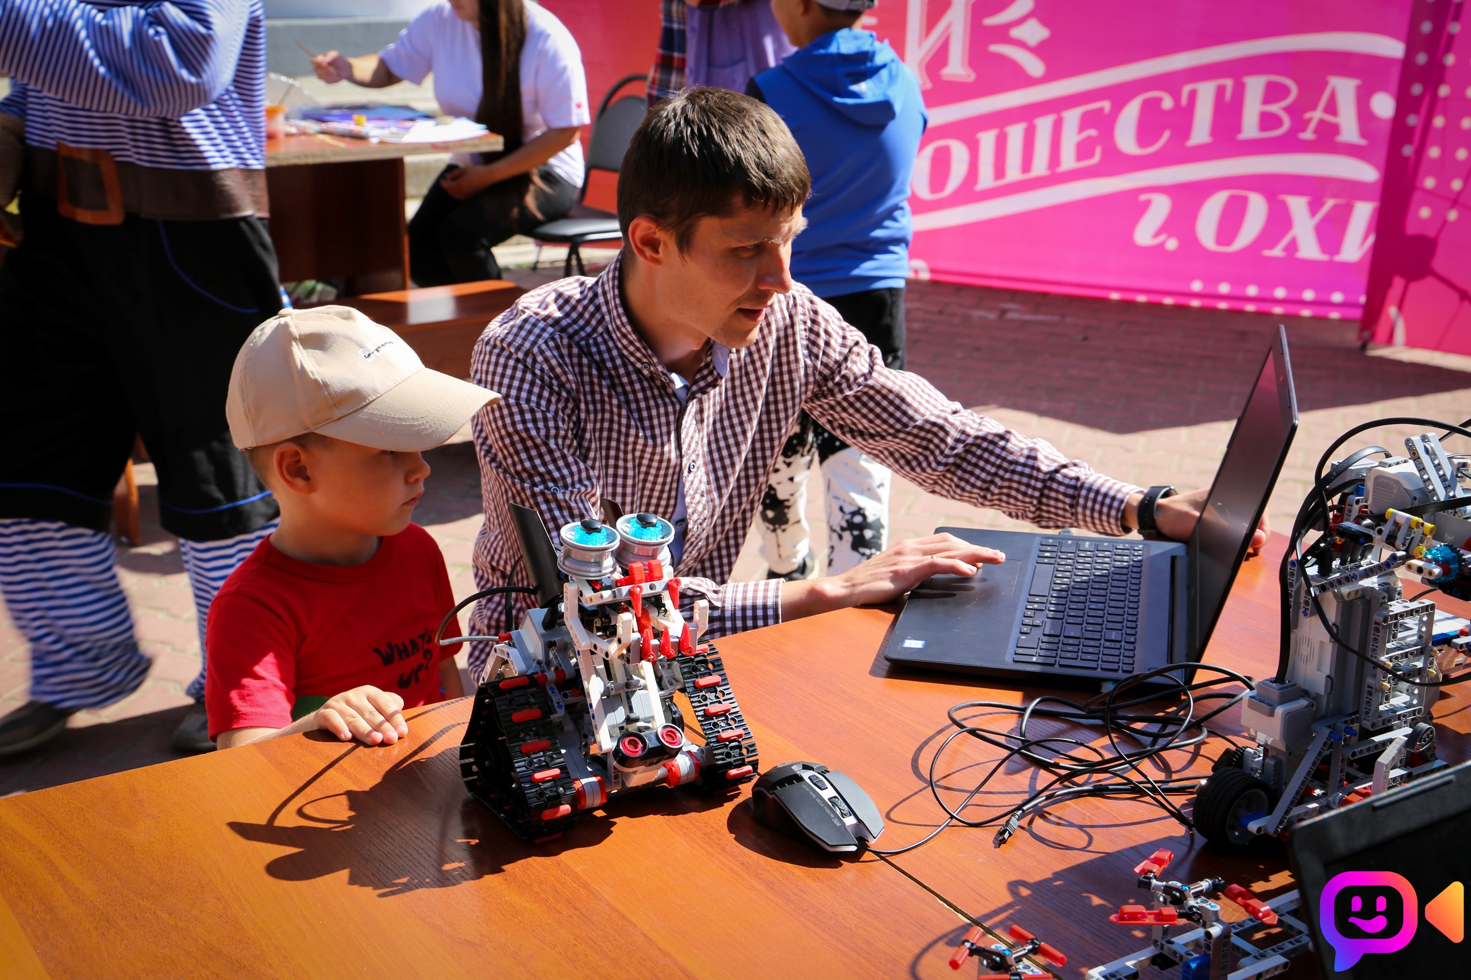
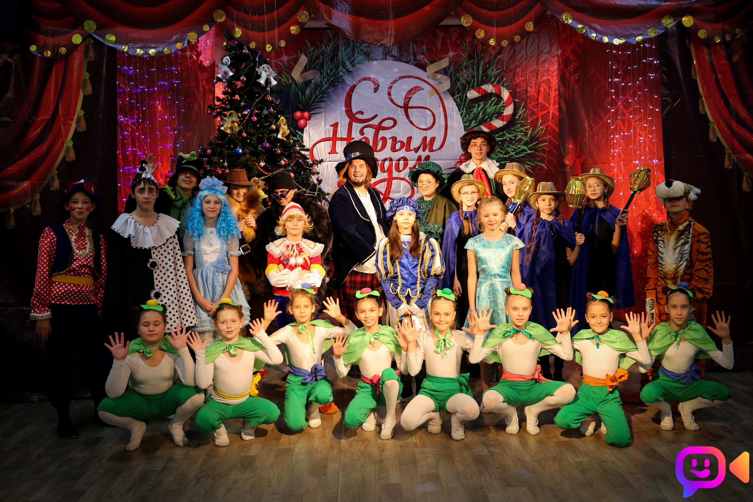

Slide 7

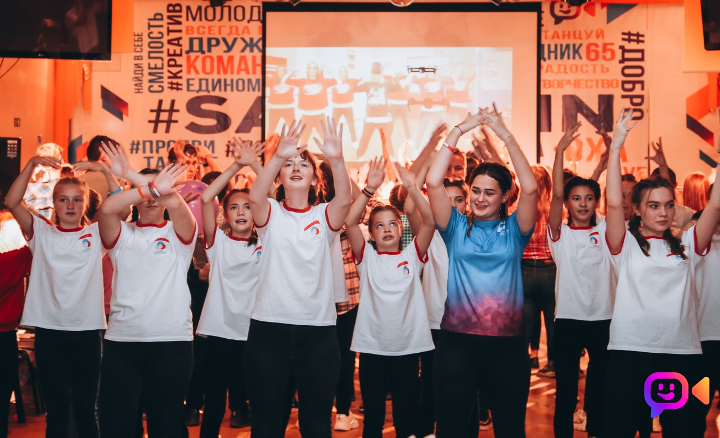
Деятельность учреждения
Образовательное учреждение является необходимым элементом обеспечения формирования единого воспитательного пространства муниципального образования городской округ «Охинский», оказывая существенное влияние на эффективность реализации муниципальных программ воспитания и социализации школьников; оптимизацию поддержки детского общественного движения; совершенствование организации воспитательной деятельности; развитие отношений между органами власти, органами местного самоуправления, общественными организациями и объединениями для решения воспитательных задач.
По данному направлению проводится работа по организации и проведению муниципальных мероприятий, реализации проектов воспитательной направленности, методическом и ресурсном сопровождении деятельности Общероссийской общественно - государственной детско-юношеской организации «Российское движение школьников».

Slide 8
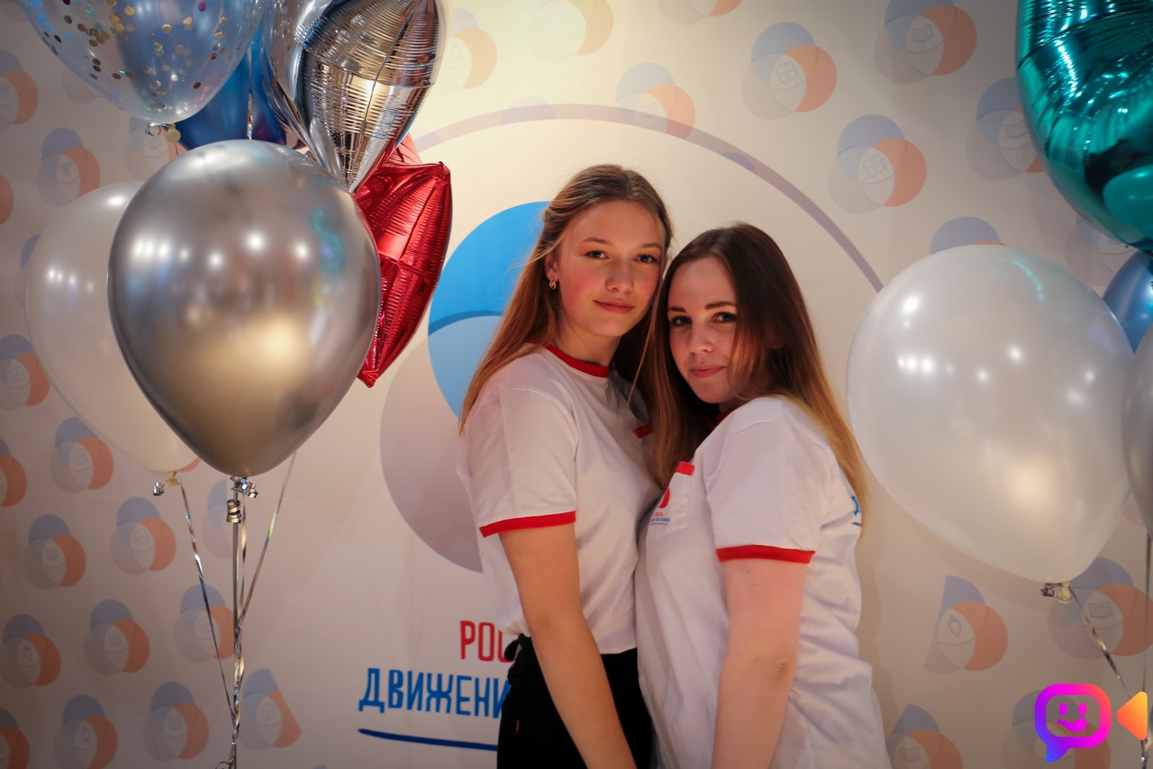
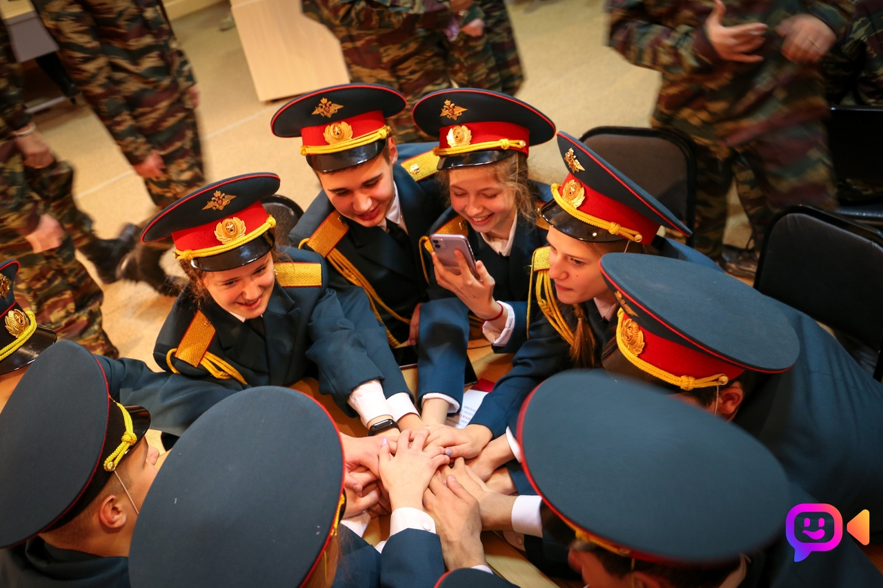
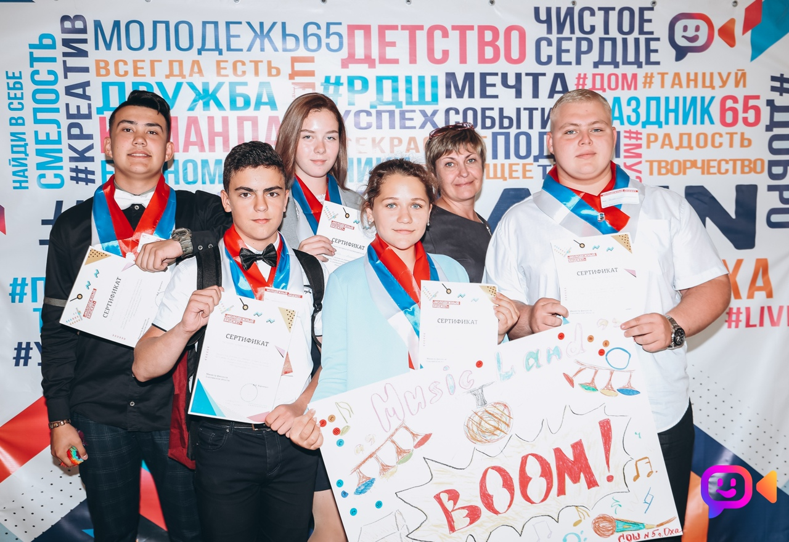

Slide 9
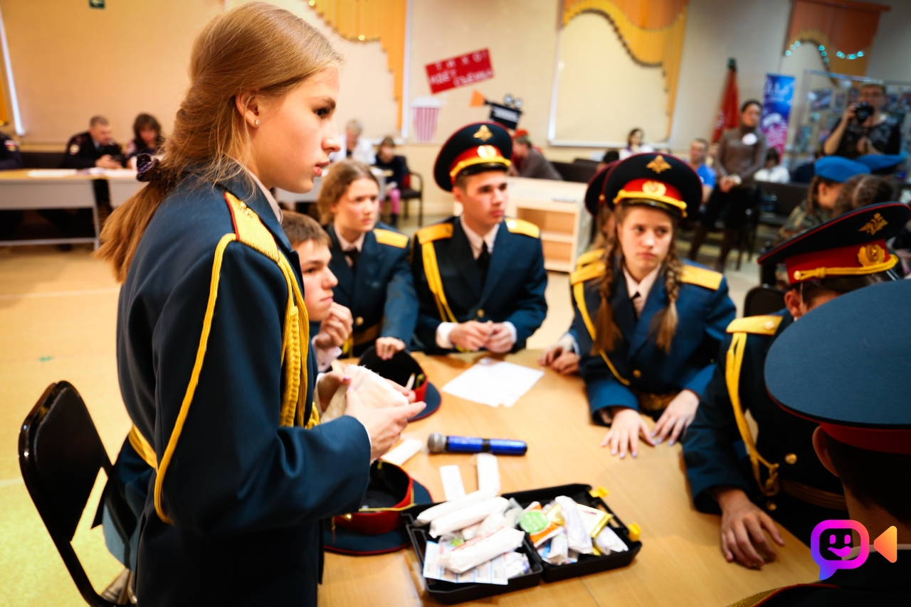

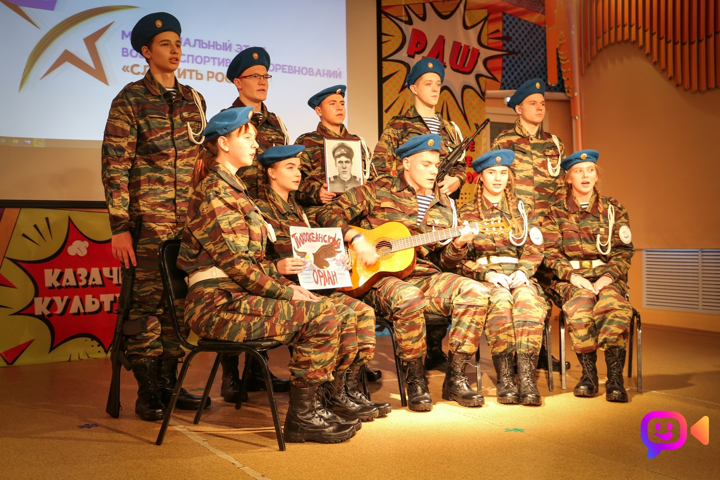

Slide 10
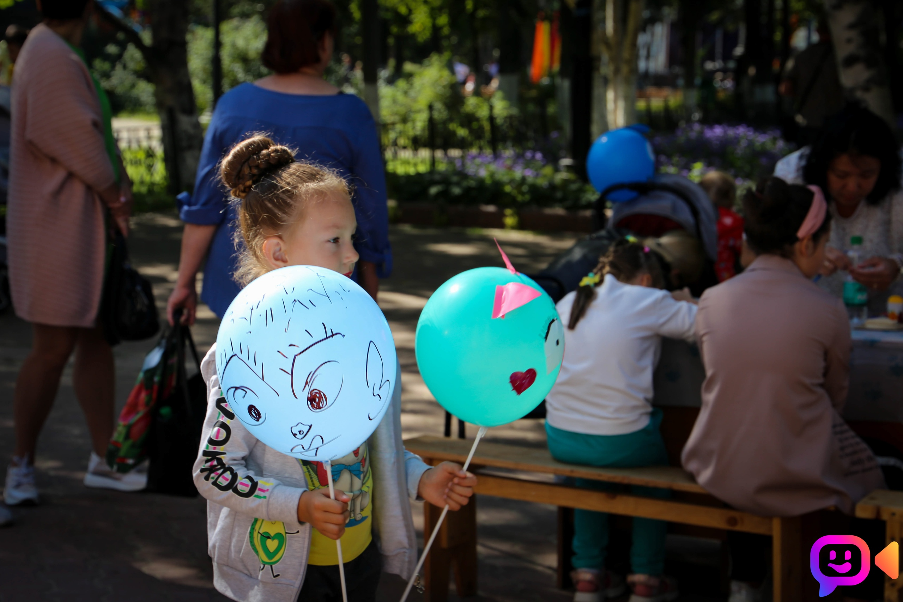
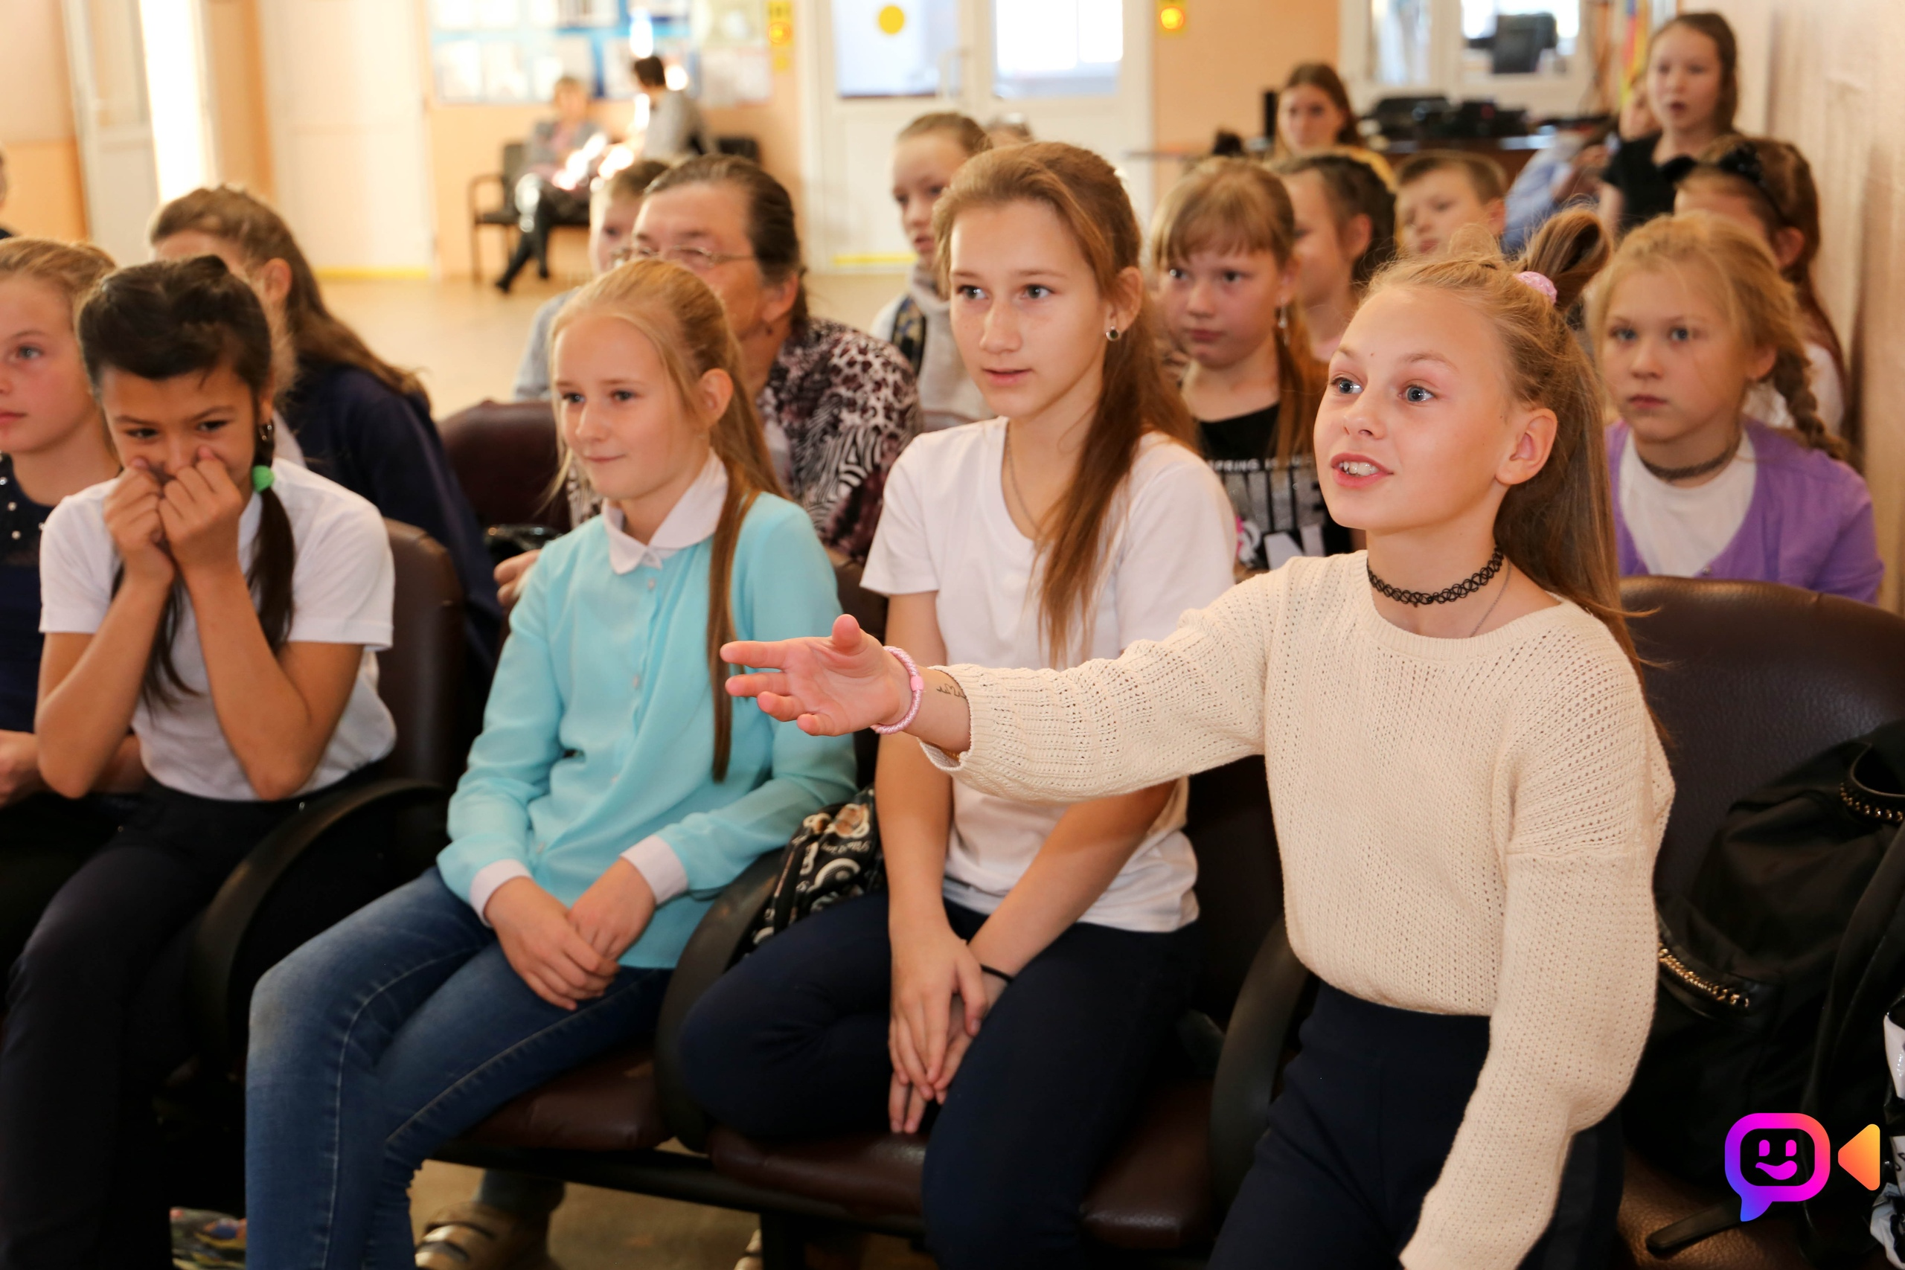
Деятельность учреждения
В каникулярный период в учреждении организуется работа детских оздоровительных лагерей с дневным пребыванием через программу оздоровительного лагеря с дневным пребыванием детей «Созвездие улыбок». Целью программы является организация отдыха и оздоровления детей в летний период путем создания оптимальных условий, обеспечивающих полноценный отдых детей и их творческое развитие.

Slide 11
Участие в конкурсных мероприятиях различного уровня
Период | Достижения
2018 год | 2018 год – Победитель регионального этапа Всероссийского детского фестиваль – конкурса «Казачок»; 2018 год – Победитель финала Сахалинской Областной Лиги КВН Сахалинской области; 2018 год – Победитель юбилейного первенства Сахалинской области по боксу «Сахалинские надежды» на кубок А. Агриева; 2018 год – Призёр Областного конкурса хореографических коллективов «Сахалинская мозаика»; 2018 год - Победитель регионального этапа Всероссийского конкурса «Доброволец России – 2018» в номинации «Лучший организатор добровольческой деятельности»;
2019 год | 2019 год – Победитель всероссийского фестиваль-конкурса «Рождественская Ёлка «Казачий круг»; 2019 год – Победитель регионального этапа Всероссийского детского фестиваль – конкурса «Казачок»; 2019 год – Победитель XXVI Всероссийского фестиваль-конкурса «Казачок Тамани»; 2019 год – Призёр первенства Дальневосточного федерального округа по боксу; 2019 год – Победитель всероссийского патриотического конкурса «Послы Победы»; 2019 год – Призёр областного конкурса детского творчества на противопожарную тематику «Неопалимая купина»; 2019 год – Победитель регионального фестиваль – конкурса патриотической песни «Я люблю тебя, Россия»; 2019 год – Призёр межрегиональных соревнований по боксу класса «Б» «Юность Сахалина»; 2019 год – Призёр первенства Сахалинской области по боксу «Сахалинские Надежды» на кубок А. Агриева; 2019 год – Призёр межрегиональных соревнований по боксу класса 2Б» Кубок мэра; 2019 год – Победитель Всероссийского фестиваль-конкурса искусств «Возрождение»; 2019 год – Призёр чемпионата Сахалинской области по боксу и региональных спортивных соревнованиях «Кубок Победы»;

Slide 12

Период | Достижения
2020 год | 2020 год – Победитель Всероссийского фестиваль-конкурса «Рождественская Ёлка «Казачий круг»; 2020 год – Победитель 13-х областного фестиваля коренных народов Севера; 2020 год – Победитель областного конкурса художественного творчества детей «Радуга творчества», посвящённого 75-летию Победы в ВОВ 1941-1945 г.г.; 2020 год – Победитель 3-го Международного кастинг-конкурса искусства и творчества «Сияние – 2020»; 2020 год – Победитель Всероссийского конкурса «За нами Победа»; 2020 год – Победитель Всероссийского фестиваль-конкурса «Казань встречает друзей»; 2020 год – Победитель Всероссийского национальный конкурса искусств «Виктория», посвящённого 75-годовщины Победы ВОВ 1941-1945 г.г.; 2020 год – Победитель Международного фестиваль-конкурса «Сияние сердец»; 2020 год - Победитель Всероссийского фестиваль – конкурса «Казачок Тамани»; 2020 год - Победитель 10-го Всероссийского фестиваль – конкурса «Казачья застава»; 2020 год – Победитель номинации Всероссийского дистанционного заочного конкурса «Векториада – 2020»;
2021 год | 2021 год – Победитель регионального этапа Всероссийского детского фестиваль – конкурса «Казачок»; 2021 год – Победитель 27-й Всероссийского фестиваль – конкурса «Рождественская ёлка «Казачий круг»; 2021 год – Победитель кубка России по художественному творчеству 28-го международного фестиваль – конкурса детско-молодежного творчества и педагогических инноваций и др. 2021 год – Победитель 28-го Всероссийского фестиваль-конкурса «Казачок Тамани»; 2021 год – Призёр областного конкурса «Лучшая организация дополнительного образования»; 2021 - Победитель Всероссийского педагогического конкурса «Мой лучший проект»; 2022 год – Победитель 28-го Всероссийского фестиваль-конкурса «Рождественская ёлка «Казачий круг».

Slide 13
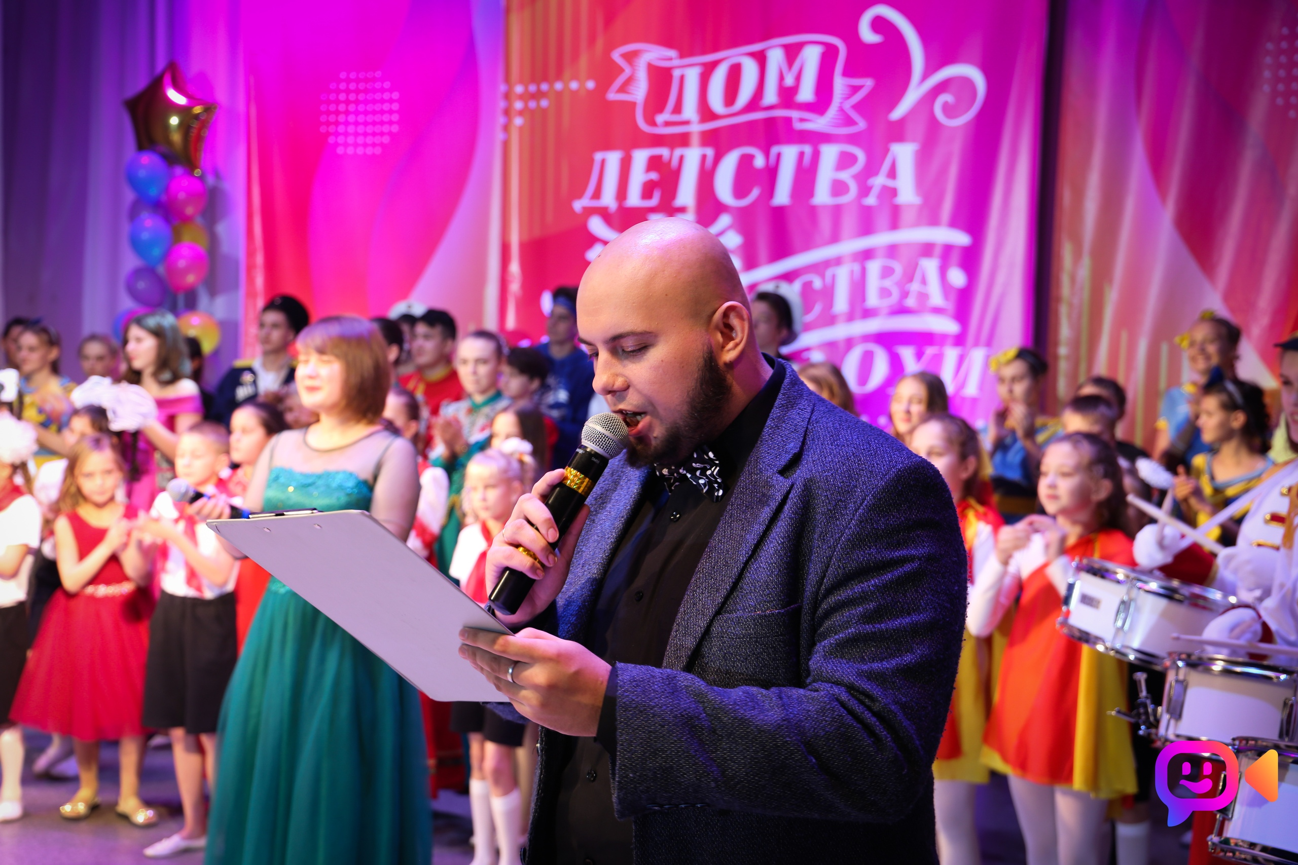
Инновационная работа
2015 год – муниципальная инновационная площадка «Программы организации внеурочной деятельности»;
2015 год - сетевое сообщество по проблемам реализации ФГОС ООО на базе опорных учреждений;
2016 год - опорное учреждения «Воспитательная система образовательного учреждения, ориентированная на социальное, общекультурное и духовно- нравственное развитие;
2019 год – организация работы инженерно-технических классов в рамках национального проекта «Образование»;
2020 год – муниципальный опорный центр дополнительного образования МО ГО «Охинский»;
2021 год – муниципальный ресурсный центр Всероссийской детско-юношеской организации «Российское движение школьников»

Slide 14
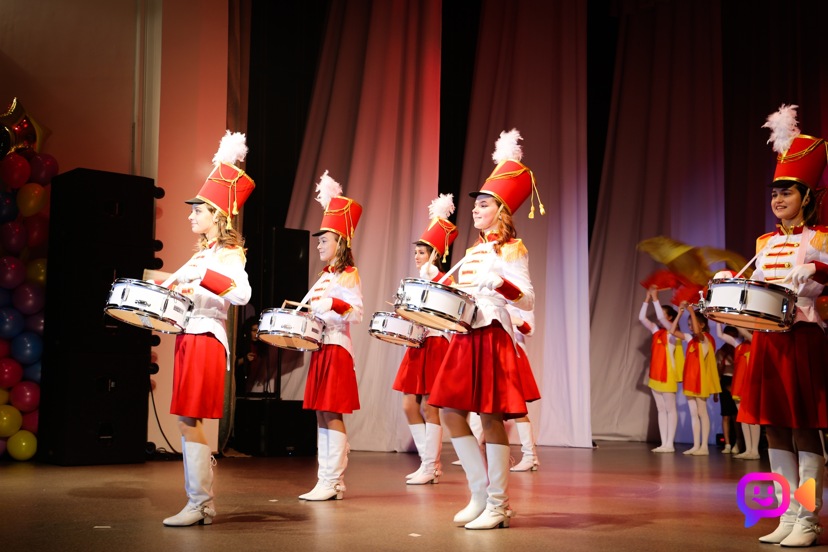
Создание условий для функционирования и развития учреждения
Дом детства и юношества г. Охи работает стабильно, ритмично, в постоянном творческом поиске, располагает потенциалом для эффективного создания образовательной среды дополнительного образования. Учреждение идёт по пути наращивания своих образовательных возможностей за счет собственной образовательной системы, за счет расширения связей в рамках взаимодействия:
1. Интеграция основного и дополнительного образования в обеспечении индивидуальных траекторий развития.
2. Моделирование практик дополнительного образования.
3. Поддержка талантливых, одаренных детей, проявляющих способности в различных видах деятельности.

Slide 15
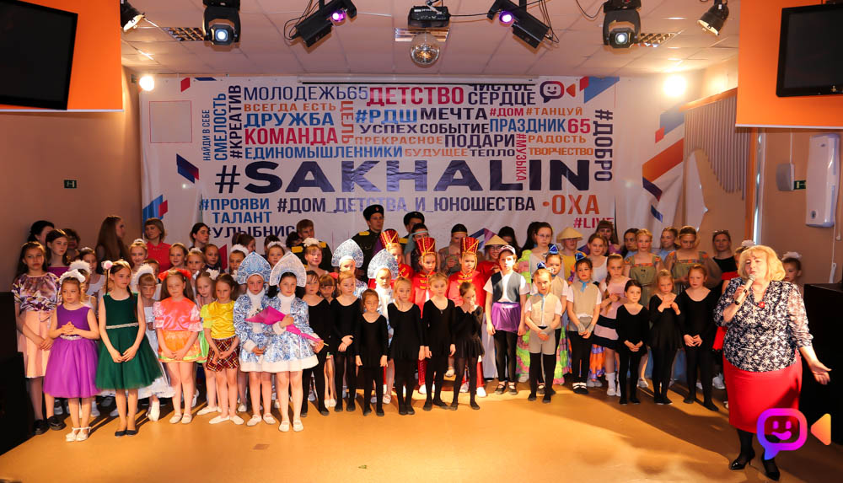
Региональные и федеральные гранты
2015 год- Победитель конкурса на предоставления грантов Сахалинской области в сфере дошкольного и дополнительного образования детей;
2015 год – Грант федерального агентства по делам молодежи «Росмолодёжь» на реализацию проекта – победителя Всероссийского молодёжного образовательного форума «Территория смыслов на Клязьме» на реализацию проекта «Межмуниципальный молодежный образовательный форум «Формула успеха»;
2018 год – Грант Правительства Сахалинской области на реализацию проекта «Smart-среда»;
2018 год - Грант Правительства Сахалинской области на реализацию проекта «Муниципальный конвейер молодёжных проектов»;
2018 год - Грант Правительства Сахалинской области на реализацию проекта «Премия лучших волонтерский практик «Доброволец года»;
2018 год -Победители конкурса на предоставления грантов Сахалинской области в сфере дошкольного и дополнительного образования детей;
2019 год - Грант Правительства Сахалинской области на реализацию проекта «Школа военно-патриотического воспитания «Живой музей»;
2019 год - Грант Правительства Сахалинской области на реализацию проекта «Молодёжный медиа центр «ММЦ»;
2020 год - Грант Правительства Сахалинской области на реализацию проекта «Развитие смарт среды».
2021 год – Грант компании «Эксон Нефтегаз Лимитед» для реализации проекта «Школа биомедицины»;
2021 год – Грант компании «Эксон Нефтегаз Лимитед» для реализации проекта «КиберспортPRO».

Slide 16
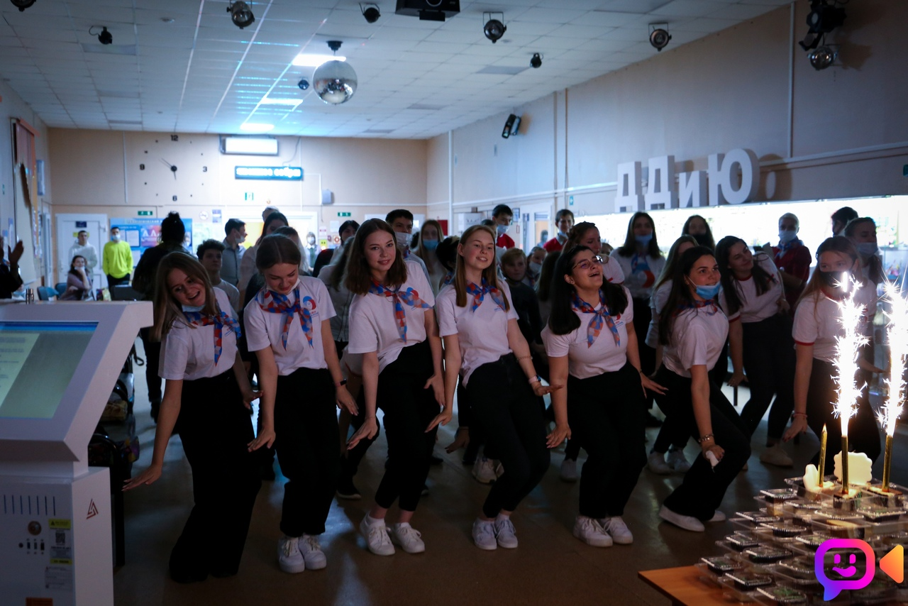
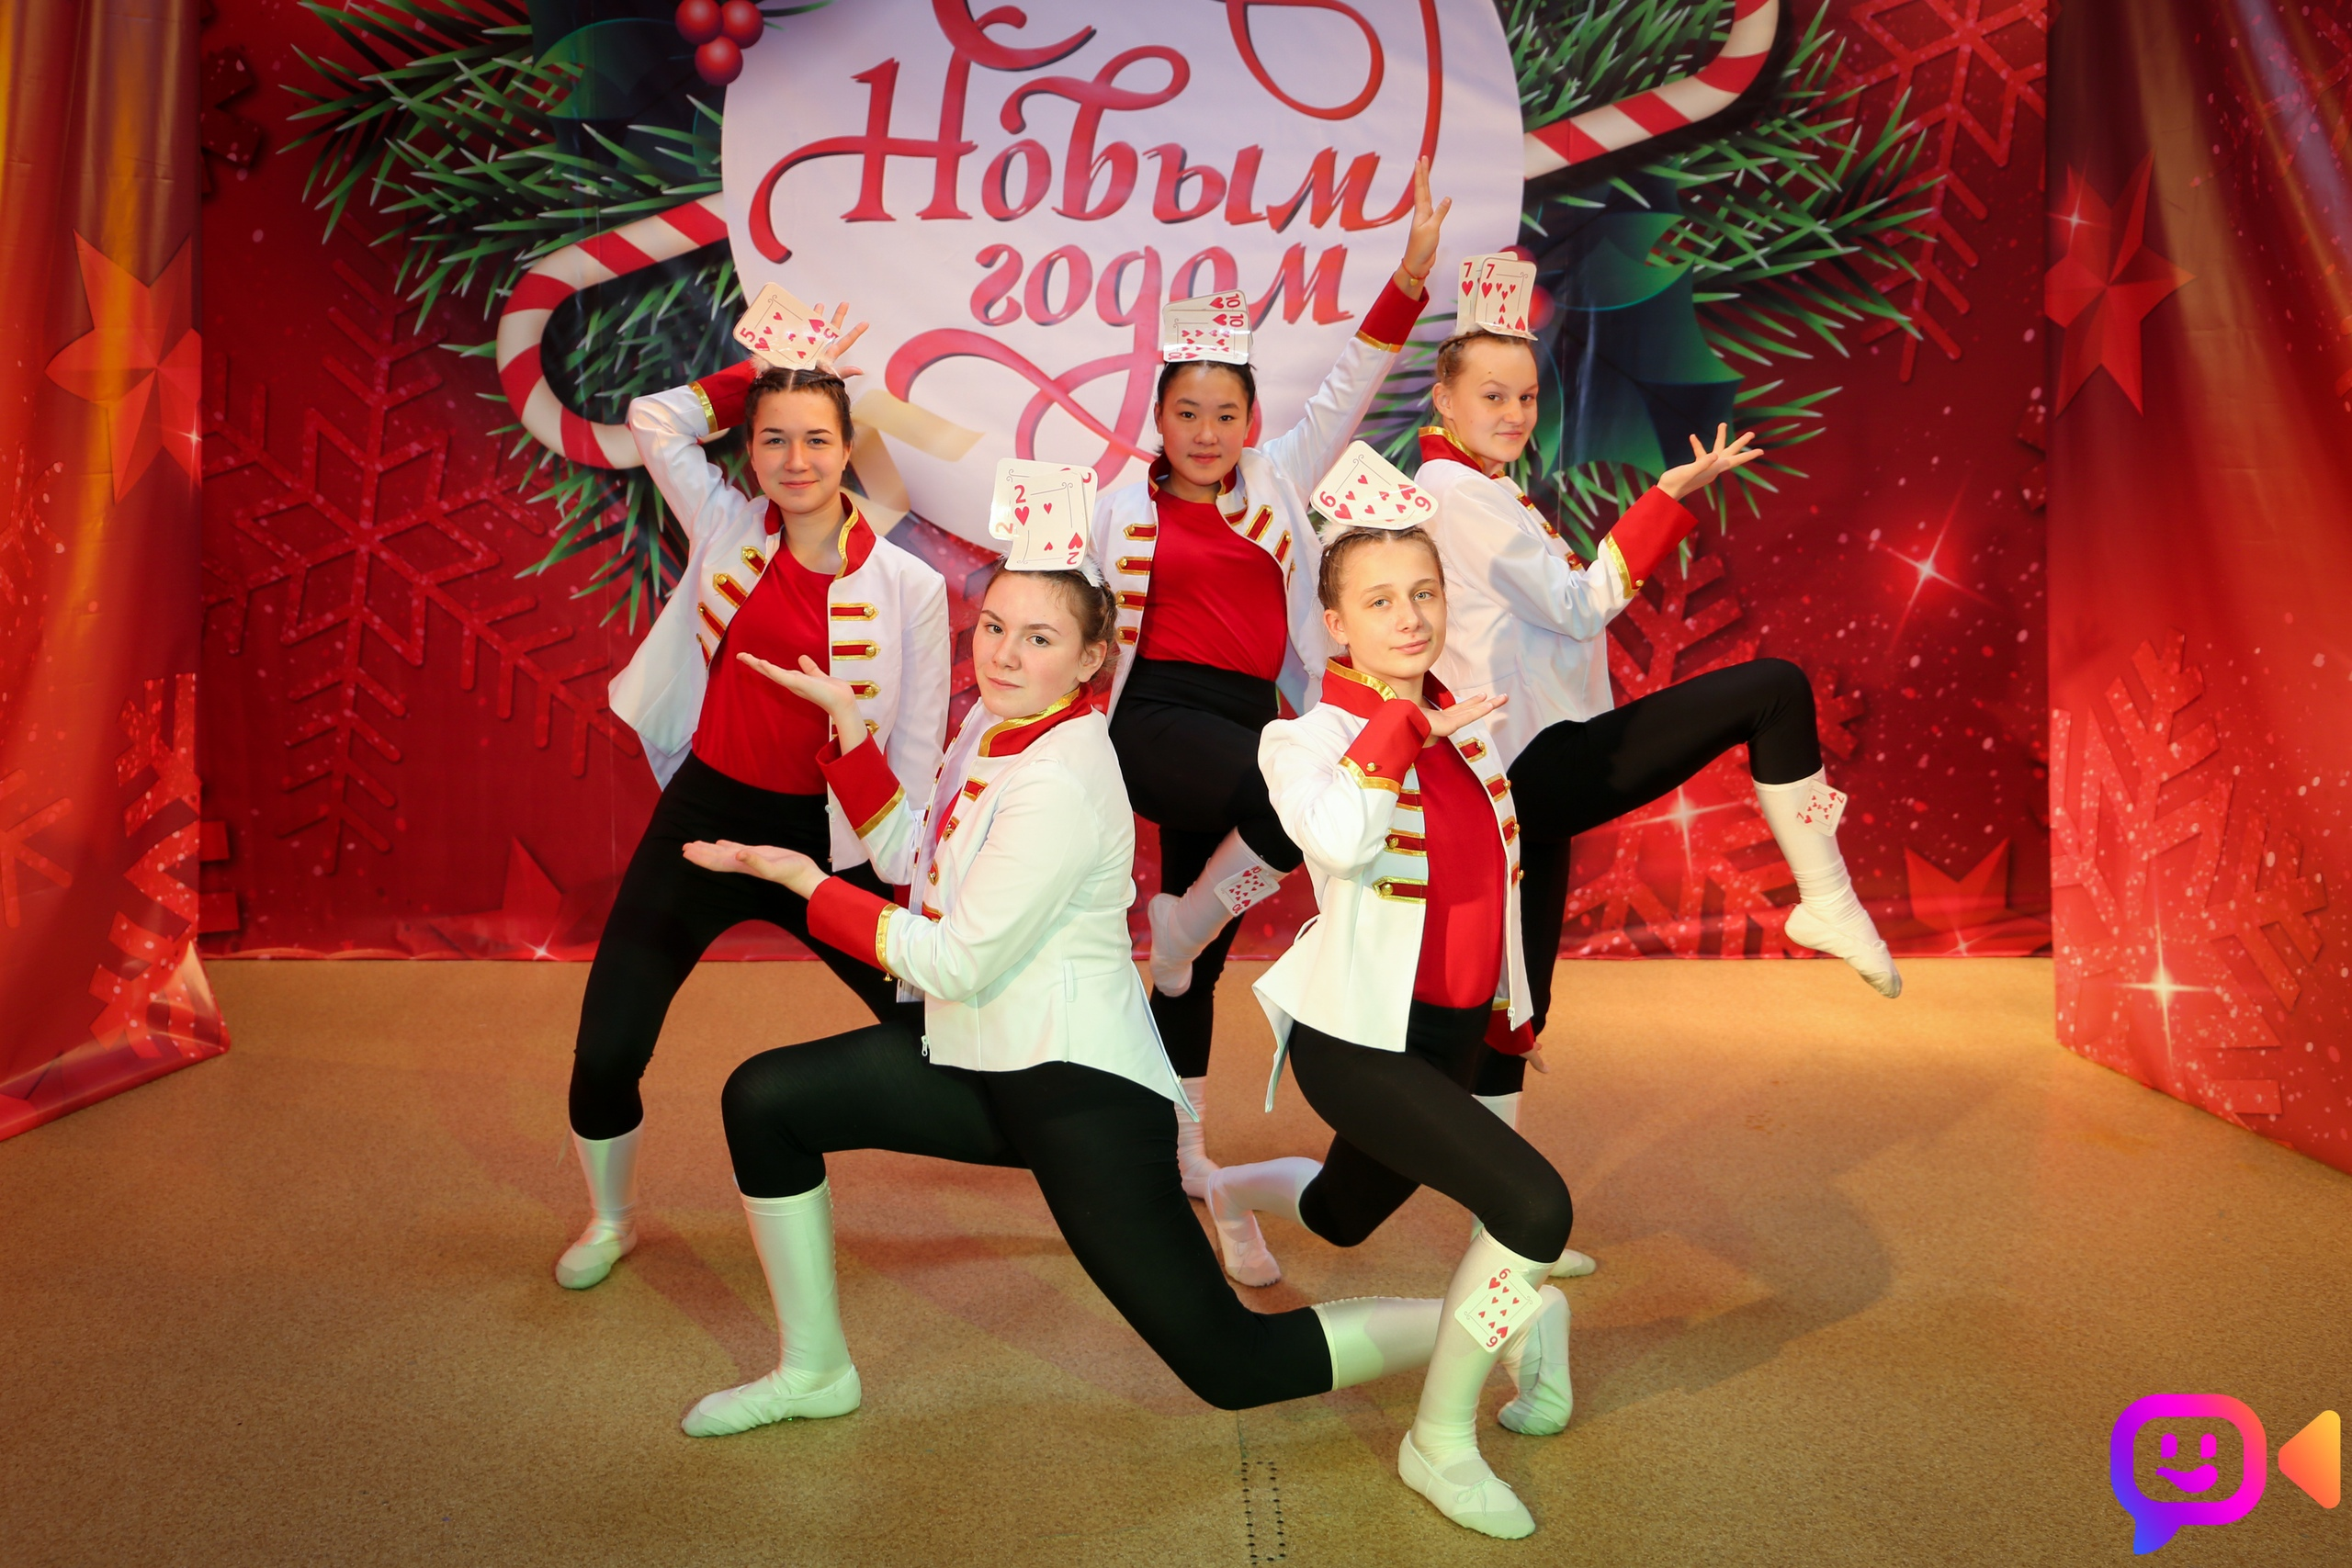

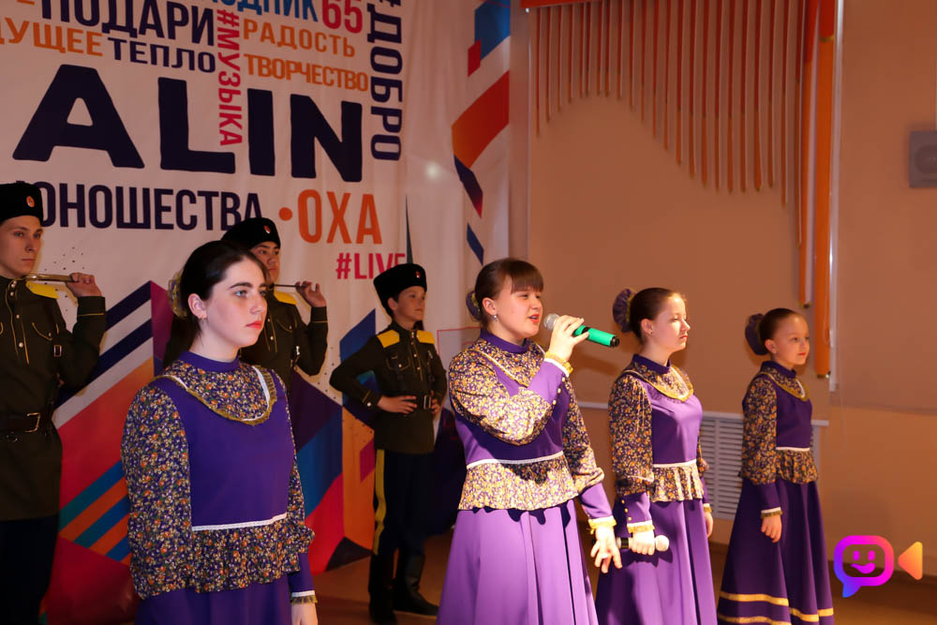

Slide 17
https://domdetstva.edusite.ru
https://vk.com/domdetstva_okha
https://vk.com/media_okha
694490, Российская Федерация, Сахалинская область, город Оха, улица Советская, дом 1, тел./факс (42437) 34721

